Slide 1
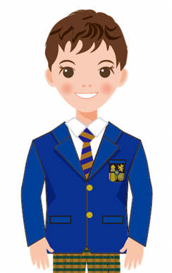
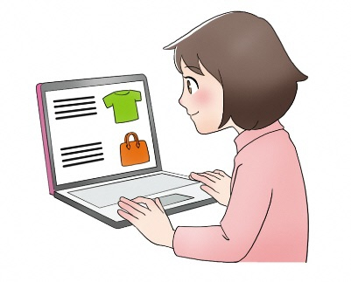
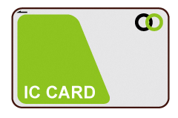
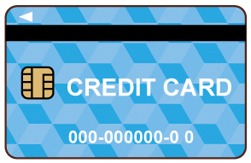
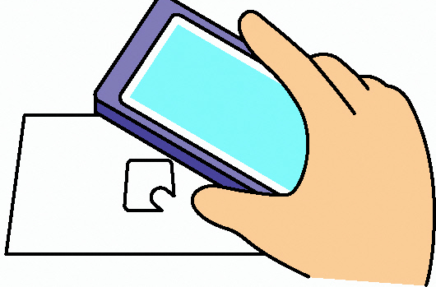
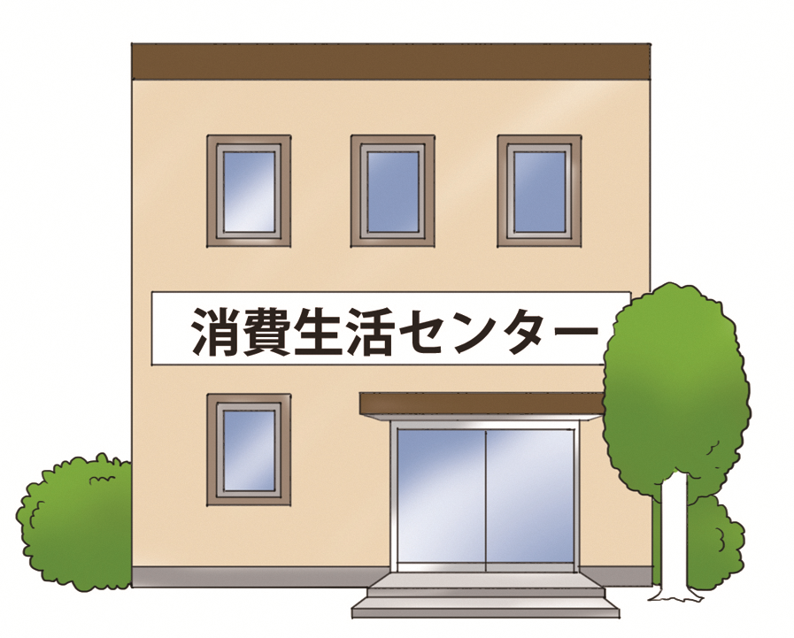
静岡県 高校生消費者教育出前講座
県立○○高等学校
契約ってなんだろう
未成年者契約の取消し
クーリング・オフ制度
ネットショッピング
若者に多いトラブル
お金の使い方
はい、消費生活
センターです！
静岡県消費者教育
講師 ○○ ○○
消費生活センターとは

Slide 2
契約ってなんだろう

Slide 3
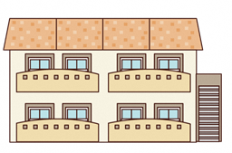
契約ってなんだろう
Q 契約はどれですか？
①バスに乗る
②店で洋服を買う
③美容院でカットする
④アパートを借りる
⑤友達と待ち合わせをする

Slide 4
契約ってなんだろう
Q 契約はどれですか？
正解
①バスに乗る
②店で洋服を買う
③美容院でカットする
④アパートを借りる
⑤友達と待ち合わせをする

Slide 5
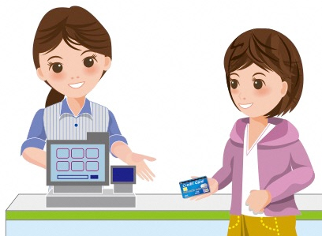
契約ってなんだろう
Ｑ 契約はいつ成立する？
店で洋服を買う場合
これを
ください
かしこまり
ました
①店員が「かしこまりました」と言ったとき
②代金を支払ったとき
③商品を受け取ったとき
④契約書や領収書をもらったとき

Slide 6
契約ってなんだろう
Ｑ 契約はいつ成立する？
正解
①店員が「かしこまりました」と言ったとき
②代金を支払ったとき
③商品を受け取ったとき
④契約書や領収書をもらったとき
契約は
お互いの意思が合致したときに成立する

Slide 7
契約ってなんだろう
契約とは法律上の責任が生じる約束
契約が成立すると、権利と義務の関係が生じる
店で洋服を買う場合
これを
ください
申込み
承諾
かしこまり
ました
洋服を受け取る権利
洋服を渡す義務
契約成立
代金を支払う義務
代金を受け取る権利

Slide 8
契約ってなんだろう
契約は口頭でも成立する
契約が成立すると原則やめられない
契約を守らないと裁判で訴えられることもある
契約前に内容をしっかり確認する

Slide 9
未成年者契約の取消し

Slide 10
未成年者契約の取消し
★
Q 契約を取り消すことができる？
１７歳の高校生が、保護者に内緒で１０万円の化粧品セットを買った。取り消すことはできる？
①取り消すことはできない
②未成年者は取り消しができる
③保護者が申し出たときのみ取り消しができる

Slide 11
★
未成年者契約の取消し
A 契約を取り消すことができる？
正解
①取り消すことはできない
②未成年者は取り消しができる
③保護者が申し出たときのみ取り消しができる
未成年者が保護者などの法定代理人の同意を
得ずに契約した場合は、契約を取り消すことができる

Slide 12
未成年者契約の取消し
民法の一部が改正され
２０２２年（令和４年）４月から成年年齢は１８歳
18歳からできること
20歳まではできないこと
・親の同意がなくても契約できる
・スマートフォンを購入する
・クレジットカードを作る
・ローンを組む
・アパートの契約をする など
・喫煙をする
・飲酒をする
・競輪
・競馬などの投票券を
購入する
など
自分の名前で「契約する」ことは
契約に伴う責任も自分で負う ということ

Slide 13
未成年者契約の取消し
未成年者が契約するときは
法定代理人（保護者などの親権者）の同意が必要
法定代理人の同意のない契約は取り消しできる
未成年者契約の取消し
受け取った商品は返品し、支払った代金は返金される
ただし こんな場合は取り消しができない！
・おこづかいの範囲の少額の契約
・「成人である」「親の同意がある」
とウソをついた場合 など

Slide 14
未成年者契約の取消し
事業者は、未成年者を勧誘して契約を結んでも
契約を取り消されては困る
そこで、成人して間もない人（18歳、19歳、20歳）を
悪質商法のターゲットにする
ねえ、
大人っぽいけど、何才？
18歳以上かな？

Slide 15
クーリング・オフ制度

Slide 16
クーリング・オフ制度
ちょっと、
留学に興味ない？
えっ？
留学して
みたいなー！
アンケートに答えて！
プレゼントをあげるよ

Slide 17
クーリング・オフ制度
プレゼントを渡すから
事務所に来て
事務所に行ったら、半年間２０万円の英会話教室の契約をしてしまった。やめられないの？

Slide 18
クーリング・オフ制度
〇 クーリング・オフ（Cooling off）制度とは
消費者トラブルになりやすい取引について
無条件で契約をやめることができる特別な制度
（特定商取引法）
・不意打ち性がある取引
・契約関係が複雑な取引
〇 クーリング・オフをすると、契約が
解除され、事業者は商品を引き取り 消費者に代金を全額返金する
Cooling off
頭を冷やす

Slide 19
クーリング・オフ制度
〇 若者がトラブルにあいやすい販売方法
クーリング・オフ期間 ８日間
販売方法 | 特 徴
アポイントメントセールス | 不意打ち的に勧誘される アンケート調査等を装い路上で呼び止められ、カフェや営業所等に連れて行かれ契約する 「当選した」などを口実に、販売目的を隠して、電話（SNS）等で誘い出し、カフェや営業所等に連れて行かれ契約する
訪問販売
キャッチセールス

Slide 20
クーリング・オフ制度
〇 クーリング・オフの手続き
・契約書を受け取った日から8日（一部の取引においては20日）以内
に申し出る
・書面（特定記録郵便か簡易書留）かメールで申し出る
・書面やメールは保管する
・契約書等を受け取っていない場合は、クーリング・オフはいつまでで
もできる
日 | 月 | 火 | 水 | 木 | 金 | 土
 | １ | ２ | ３ | ４ | ５ | ６
７ | ８ | ９ | １０ | １１ | １２ | １３
１４ | １５ | １６ | １７ | １８ | １９ | ２０
２１ | ２２ | ２３ | ２４ | ２５ | ２６ | ２７
２８ | ２９ | ３０ | ３１
契約解除通知書
契約年月日 〇〇〇〇年〇〇月〇〇日
商品名 〇〇〇〇〇〇〇〇
契約金額 〇〇〇〇円
販売会社 株式会社〇〇〇〇
担当者 〇〇〇〇氏
上記契約を解除します。
支払った代金〇〇〇〇円を返金し、
商品を引き取ってください。
〇〇〇〇年〇〇月〇〇日
静岡県〇〇市〇〇
××番地××‐××
氏名 〇〇〇〇

Slide 21
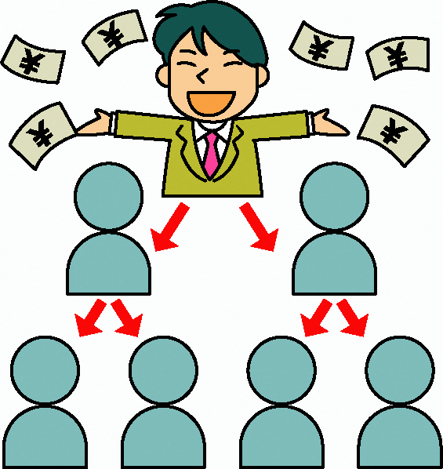
クーリング・オフ制度
★
〇 若者がトラブルにあいやすい販売方法
販売方法 | 特 徴 | クーリング・オフ 期間
連鎖販売取引 （マルチ商法・ネットワークビジネスともいわれる） | 先輩、友人などから、「すぐに利益がでる」、「人を紹介することでお金がもらえる」などと誘われる。 最初の名目は様々だが金銭的負担を求められる。 | 20日間
日 | 月 | 火 | 水 | 木 | 金 | 土
 | １ | ２ | ３ | ４ | ５ | ６
７ | ８ | ９ | １０ | １１ | １２ | １３
１４ | １５ | １６ | １７ | １８ | １９ | ２０
２１ | ２２ | ２３ | ２４ | ２５ | ２６ | ２７
２８ | ２９ | ３０ | ３１

Slide 22
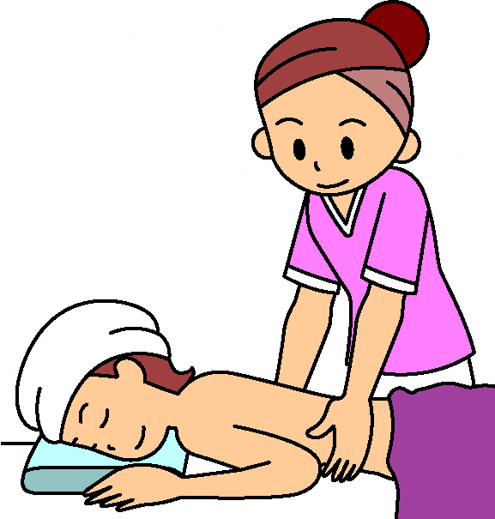
クーリング・オフ制度
★
〇 若者がトラブルにあいやすい販売方法
販売方法 | 特 徴 | クーリング・オフ期間 | 中途 解約
特定継続的役務提供 （継続的なサービス） | 語学教室・エステ・家庭教師・塾など７業種 自分から店へ行って契約した場合もクーリング・オフできる | 8日間 | ○
連鎖販売取引 （マルチ商法・ネットワークビジネスともいわれる） | 先輩、友人などから、「すぐに利益がでる」、「人を紹介することでお金がもらえる」などと誘われる 最初の名目は様々だが金銭的負担を求められる | 20日間 | ○

Slide 23
クーリング・オフ制度
★
取引形態 | クーリング・オフ 期間 | 中途解約
訪問販売 （アポイントメントセールス・キャッチセールスを含む） | ８日間 | ×
電話勧誘販売 | ８日間 | ×
特定継続的役務提供 | ８日間 | ○
連鎖販売取引（マルチ商法・ネットワークビジネス） | ２０日間 | ○
業務提供誘引販売 | ２０日間 | ×
店舗購入やネットショッピングは、原則クーリング・オフできない

Slide 24
ネットショッピング

Slide 25
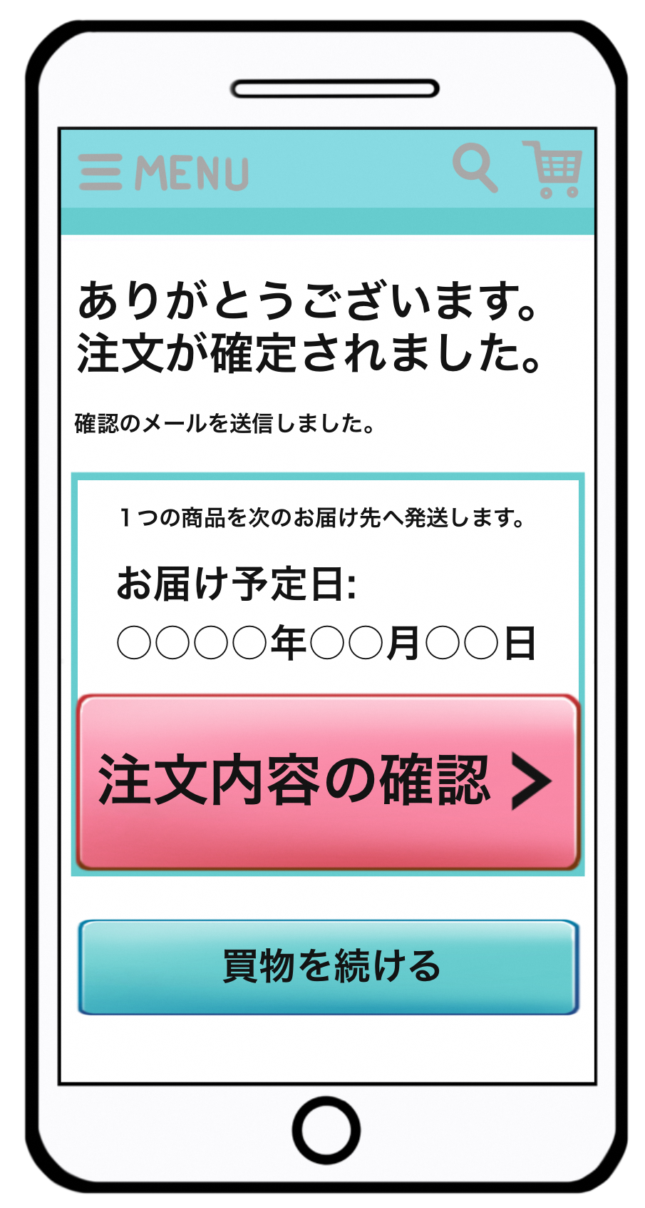
ネットショッピング
★
契約はいつ成立する？
申込み
確認
商品名：スニーカー
価格：￥30,000
数量： １
・
・
商品を申込み購入することになります。
よろしいですか。
申込み内容
・
・
購入する
戻 る
確 認
契約の成立は、承諾の通知が届いた時

Slide 26
ネットショッピング
事例１ 偽モノが届いた
わっ！！欲しかったスニーカーが安くなってる！

Slide 27
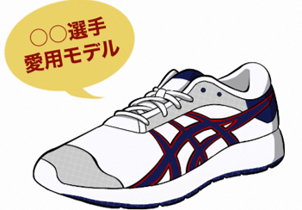
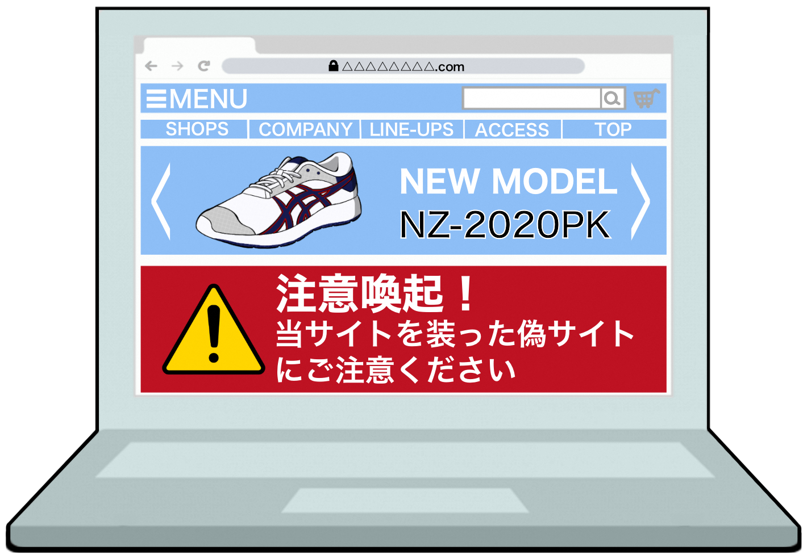
ネットショッピング
事例１ 偽モノが届いた
偽モノが届いた！
わっ！！
偽サイトから注文してた！
正規サイトには、注意喚起が・・

Slide 28
ネットショッピング
事例１ 偽モノが届いた
偽サイトの例
正規サイトのURLに似ている
極端に
安い金額
前払いは
リスクがある
前払い
日本語が不自然

Slide 29
ネットショッピング
よくあるトラブル事例
① 代金を振り込んだが商品が届かない
② 注文したものと違うものが届いた
ブランド品の偽モノが届いた
④ ショップと連絡が取れない
・メールをしたが返信がない
・電話番号がないので連絡できない など

Slide 30
ネットショッピング
事例２ 1回のつもりが定期購入
飲んでみたけど
効果がない
今だけ５００円は
定期購入が条件だったんだ
小さな文字で4回の合計は
2万円と書いてある
・契約条件や解約方法などをよく
確認しよう
・最終確認画面を保存しておこう
（スクリーンショットや印刷など）

Slide 31
ネットショッピング
〇 ネットショッピングにはクーリング・オフ制度はない
〇 ネットショップは、返品ルールを独自に定めているので
注文する前に返品のルールを確認しよう
○ 「特定商取引法に基づく表記」を確認しよう
○ 返品について書かれていない場合は、
商品が届いてから８日間は送料を負担して返品できる
勝手に送り返しても
・代金は請求されます
・往復の送料を請求されることも
あります
注意！

Slide 32
若者に多いトラブル

Slide 33
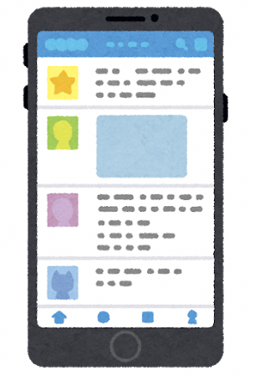
若者に多いトラブル
マルチ商法
定期購入
もうけ話
ダイレクトメッセージ
ＳＮＳが消費者トラブルの入り口
エステ
情報商材
ネット通販
出会い系サイト

Slide 34
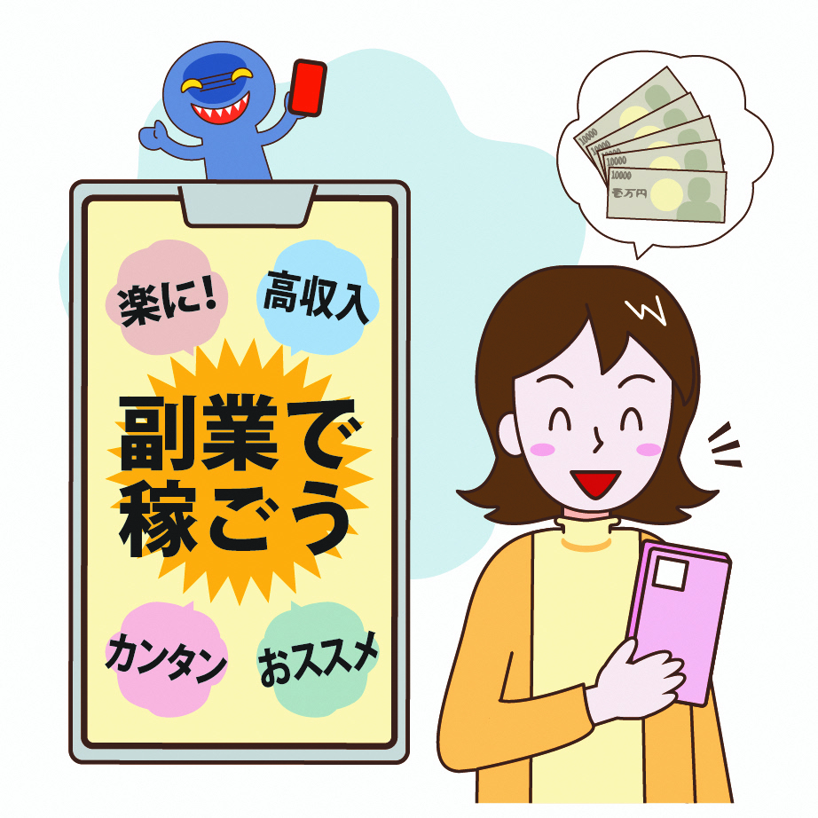
若者に多いトラブル
事例１ もうけ話
「短時間で簡単に稼げる」というネット広告を見つけた。
連絡したら、「３０万円のサポート費用が必要」と言われた。「お金がない」と断ったが、消費者金融で簡単に借りられると言われ、契約してしまった。
サポート費用が
３０万円必要！
・「簡単に儲かる」などの広告をうのみにしない
・最初に高額なサポート費用やマニュアル代などを
請求されることが多い

Slide 35
若者に多いトラブル
事例２ マルチ商法
マッチングアプリで知り合った女性から、投資のセミナーに誘われた。「登録には５０万円が必要だが、確実に儲かる。友人を誘うと収入が得られる。」と言われ、消費者金融で借金して登録した。しかし、全く収入が得られず、友だちにも断られた。
・マルチ商法は、ＳＮＳやマッチングアプリが勧誘の
入り口になっていることが多い
・マルチ商法のクーリング・オフ期間は契約書を受け取った
日から２０日間であることを覚えておこう

Slide 36
若者に多いトラブル
事例３ 脱毛エステ
無料体験の広告を見て、脱毛エステの予約をした。施術中にお得なコースを勧められたので断れず、
契約期間２年間の高額な契約をしてしまった。
無料体験をするために来たので、
高額な契約をするつもりはなかった！
・冷静に考える ＆ 断る勇気を持とう
・契約書をしっかり確認しよう
・店に行って契約しても、クーリング・オフや中途解約が
できる場合がある

Slide 37
若者に多いトラブル
★
事例３ 脱毛エステ
SNSで「メンズ脱毛 月額１０００円」の広告を見てエステサロンに行ったが、「納得のいく脱毛には、４０万円かかる。」と説明された。
広告にある施術を希望したが、分割払いもできると言われ、
４０万円の契約をしてしまったが、解約したい。
契約書をよく見ると、分割払いの手数料が１０万円もかかることが分かった！
・契約書をしっかり確認しよう
・店に行って契約しても、クーリング・オフや中途解約ができる場合
がある

Slide 38
若者に多いトラブル
★
事例４-１ 賃貸アパート（退去時）
賃貸アパートの解約をした。きれいに使用して、明け渡す時の清掃もしっかり行ったが、「クロスを張り替えるので、クロス代を請求する。」と言われた。納得いかない。
精算書（修理明細）をもらおう！
・キズや汚れ等を借主と貸主のどちらが修繕しなければ
ならないのか、はっきりせずトラブルになることがある
・精算費用に納得できない場合は、契約書を確認して
貸主側に 説明を求めよう

Slide 39
若者に多いトラブル
★
事例４-２ 賃貸アパート（入居中）
賃貸アパートに１人で住んでいる。トイレが詰まったので、あわててネット検索したら、「最短１０分で駆けつけます。５００円～。２４時間対応」の広告を見つけた。
電話して修理してもらったら２０万円請求されたが、あまりに高額なので納得できない。
トイレの詰まり、水漏れ修理、鍵の交換、害虫駆除を、ネット広告で見つけた修理業者に依頼したら、高額請求されたという相談が多く寄せられています！
入居中のトラブルは、修理業者に連絡せず、
貸主側（家主や管理会社）にすぐに相談しよう

Slide 40
若者に多いトラブル
★
事例４-３賃貸アパート（契約時）
賃貸アパートの契約をして家賃や敷金を払ったが、
他に家賃が安く交通の便の良い物件を見つけた。
まだ入居していないので、解約して支払った費用を
返金してもらえないか。
不動産屋から「重要事項の説明」を受け、
契約書を交わすと、
賃貸借契約成立
・契約する前に契約内容を確認しよう
・契約書をもらったら、記載内容を確認しよう
・特約（特別な条件）についても確認しよう

Slide 41
お金の使い方

Slide 42
お金の使い方
シュレス決済
お金の使い方
最近の1ヶ月間を振り返り、どんなことにお金を使ったかな
食料
光熱・水道
住居
教育
交通
通信
被服・履物
娯楽
使ったものは、
needs（必要なもの）だったか、
ｗａｎｔｓ（欲しいもの）だったか、
分けてみよう
買物をするときのポイント
・買物は、ｗａｎｔｓ（欲しいもの）からでなく、
needs（必要なもの）から！

Slide 43
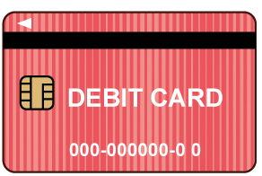
お金の使い方 キャッシュレス決済
シュレス決済
お金の使い方
キャッシュレス決済とは、現金を使わない支払方法
現金（キャッシュ）
キャシュレスが急速に進んでいる
・支払いが簡単
・現金を持ち歩かなくて良い など
メリットがあるが、
デメリットや注意点も考えてみよう
キャッシュレスの種類
電子マネー デビットカード クレジットカード QRコード
など
キャッシュレスは
・お金を使っている感覚が薄れがち
・お金の流れを把握しよう
（スマホやクレジットカードなどの明細のチェックを忘れずに）

Slide 44
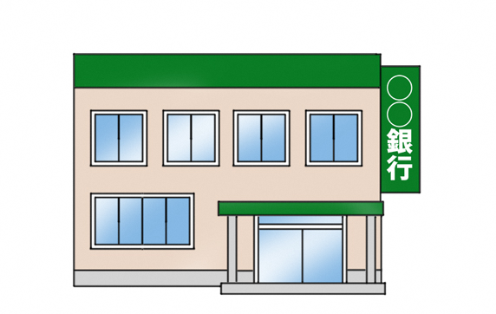
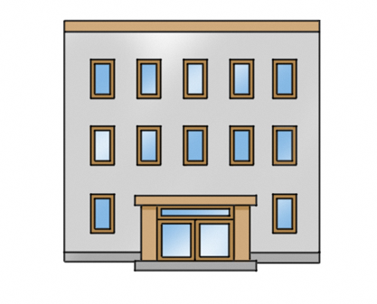
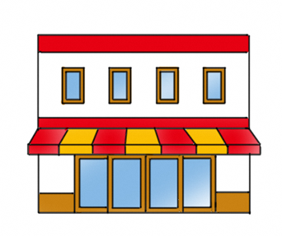
３者間取引
お金の使い方
クレジットカードの仕組み
消費者
カード会員契約
売買契約
①
クレジットカードの暗証番号の入力
またはサイン
クレジット契約の申込み
②
銀行
消費者の預金口座から立替代金の
自動引き落とし
カード発行
④
商品引渡し
加盟店契約
代金立替払い
③
カード会社
販売店(加盟店）
売上に応じた手数料

Slide 45
お金の使い方
クレジットは、後から返済するという信用をもとに、立替払いが利用できる仕組み
クレジット
(credit)
信用
クレジット （credit)
借金
● 支払期日までに、お金を用意しておく必要がある
信用情報機関
多くの人のクレジットの利用状況や支払い状況などが登録
されている。延滞などがあると、その情報も登録される

Slide 46
クレジットカードを持ったら注意すること
お金の使い方 クレジットカード
お金の使い方
① 新しいカードが届いたらカードの裏の記名欄に署名をする
② カードの貸し借りは絶対にしない
③ カード番号を他人に教えない
④ カード決済時のレシートを保管する
⑤ 毎月の利用明細を確認し、銀行口座の残高を確認する
⑥ 紛失・盗難・フィッシングメール・偽サイトに注意する
クレジットカードは、
ショッピング（商品・サービスの購入）も
キャッシング（お金を借りる）もできる

Slide 47
お金の使い方
クレジットカードは、支払い方法により手数料がかかる
支払い方法 | 手 数 料
1回または2回払い | かからない
分割払い （支払回数を決めて払う） | かかる （支払い回数が決まっている）
リボルビング払い （一定の金額を毎月支払う） | かかる （支払い回数が決まっていない）
リボルビング払いは
ポイントがたくさん
もらえるんだって！！
あなたならどうする？
リボルビング払いに
1．する
2．しない
Notes:
47

Slide 48
リボルビング払い（リボ払）
お金の使い方
リボルビング払いの例
例えば、月々の支払金額を5000円と決めて契約すると
今月：
パソコン 15万円
来月：
自転車 4万円
再来月：
食事代 ２万円
毎月高額な買物をしても、
支払いは、
毎月５０００円です！
毎月５０００円
支払いがラク！！
月々の支払いを一定額に抑えられ、返済はラクに感じるが・・・・
◆支払いがいつ終わるのか、わかりにくい
◆残高が返済できないくらい高額になっていることがある
◆手数料が高い（年利１５％程度）

Slide 49
お金の使い方
★
スマートフォンの分割払いも
クレジット（個別割賦）です！
スマホを分割払いにした場合、毎月の通信料と一緒にスマホの分割払い代金も支払っている
支払いが遅れたり、支払わないと
・スマートフォンが使えなくなる
・クレジットカードが新たに作れなくなる
・ローンが組めなくなる
・遅延損害金が発生する

Slide 50
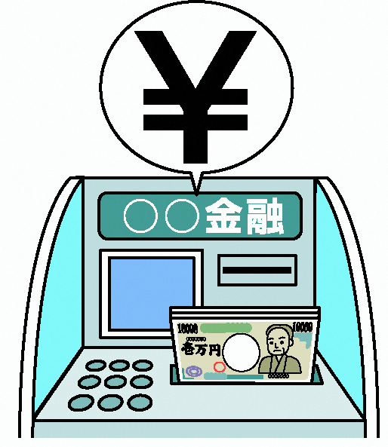
お金の使い方
消費者金融で借金をさせる消費者トラブルが多発！
「短時間で簡単に稼げる」というネット広告を見つけ、連絡したら、「３０万円のサポート費用が必要」と言われた。「お金がない」と断ったが、「消費者金融で借金する方法を教える！」と言われ、
３社から５０万円を借り入れた。
「お金がない」は、契約を断る理由にならない
安易な借金の繰り返しは、 多重債務につながる
消費者金融
金利 年15～20％
返済は、借りた金額と高額な利息分が必要

Slide 51
お金の使い方
★
奨学金も借金です 必要最低限の借入れを
奨学金の種類
給付型・・返済不要
貸与型・・将来、本人が返還(返済)する義務
第１種奨学金・・無利子
第２種奨学金・・有利子
例えば 大学の入学時に５０万円と４年間、毎月３万円を
借りた場合は・・
借入総額は194万円
返還総額は199万7776 円
毎月１万2806円を１５６回(１３年間)払う
※第2種奨学金 2024年入学 基本月額利率 0.369％ 入学時増額利率0.569％ 機関保証ありの場合
「日本学生支援機構 奨学金貸与・返還シュミレーションより算出」

Slide 52
消費生活センターとは

Slide 53
消費生活センターとは
消費生活センターとは
困ったときは消費生活センターに相談しよう
契約トラブル
・契約したがやめたい
・支払いに困っている
・覚えのない請求があった など
製品・サービスのトラブル
・買ったばかりの製品が
壊れた
・商品を使ってけがをした
など
・事業者と交渉をする際のアドバイスをする
・事業者との間に入って解決のための交渉の手伝いを
することもある
はい、消費生活
センターです！
ご相談ですか？
秘密は守る
相談は無料
消費生活相談員

Slide 54
消費生活センターとは
静岡県○○県民センター 〇〇〇－○○○ー〇〇〇〇
受付時間 月曜日～金曜日 9：00～16：00（祝日、年末年始を除く)
消費者ホットライン
188（いやや！）
局番なし
・消費者ホットラインは、全国共通の電話番号
・最寄りの消費生活相談窓口につながる
1人で悩まず、まず相談！

Slide 55
消費生活センターとは
消費生活センターとは
「相談する・情報提供する」ことは被害防止のための
周知や法律改正につながる
「相談しない・情報提供しない」と、
どんな問題があるのかな
販売会社にも伝えたほうがいいのかな
消費行動により、みんなの未来が変わる

Slide 56
本日のまとめ
○ 日常生活は多くの契約で成り立っている
○ 未成年者契約の取消しやクーリング・オフ制度を
覚えておこう
○ インターネットの契約はあわてず、慎重に
○ 困ったときは消費生活センター（１８８）に相談しよう

Slide 57
出典・参考資料
・消費者庁「社会への扉」
・消費者庁「中学生向け消費者教育プログラム」
・消費者庁「特別支援学校(高等部)向け消費者教育用教材」
・消費者庁「消費者保護のための啓発用教材
『デジタル消費生活へのスタートライン』」
・若手従業員向け研修プログラム「消費者と企業人の視点で
考えよう消費生活のキホン」
・国民生活センター「若者向け注意喚起シリーズ」
・法務省「18歳を迎える君へ～契約について学ぼう～」
・独立行政法人日本学生支援機構 「奨学金」
・金融庁「高校生のための金融リテラシー講座」

Slide 58
イラスト
消費者庁
・「社会への扉」
スライド１（ネットショッピング）、スライド44（銀行、販売店、カード会社）
・イラスト集（２）
スライド１（契約書、電子マネー）、スライド17（契約書）、 スライド１９（アポイントメントサービス）
スライド２１・２２・35（マルチ商法）、スライド37、 40（契約書）、スライド43（電子マネー）
スライド49（契約書）、スライド50（ＡＴＭ消費者金融）、
・イラスト集（3）
スライド２２（痩身エステ、）、スライド３６（脱毛）、スライド38・39・40（賃貸マンション・アパート）
スライド49（スマートフォン）、 スライド10（化粧品セット）
・「特別支援学校(高等部向け）消費者教育用教材」イラスト集
スライド1（ＩＣカード、クレジットカード、消費生活センター）スライド３、４（バス、洋服、美容院、アパート）
スライド５、７（洋服）、スライド33（スマートフォン）スライド43（お金、電子マネー、デビットカード、
クレジットカード）スライド45，46（クレジットカード）、スライド53（消費生活センター）
・「中学生向け消費者教育プログラム」
スライド２５（スマートフォン画像）、スライド26・27・28（スニーカー広告）
・「消費者保護のための啓発用教材 『デジタル消費生活への スタートライン』」
スライド34（もうけ話広告）
・若手従業員向け研修プログラム「消費者と企業人の視点で考えよう 消費生活のキホン」
スライド29 （ダイエットサプリメント広告）
中村公重
スライド1・3・4・5・7・14・16・17・18・19・26・27・29・35・36・37・42・44・45・47・48・55 （男子高生 女子高生）
スライド5・7（店員） スライド1・14・16・17・19（事業者） スライド1・31・53 （消費生活相談員）

